Slide 1



CHÀO MỪNG CÁC CÔ ĐẾN THĂM LỚP C4
Làm quen với toán
Đề tài: Đếm đến 4. Nhận biết nhóm có 4 đối tượng
Giáo viên thực hiện : Nguyễn Thị Thơm
Đối tượng : 3 – 4 tuổi

Slide 2

Hát: gà trống , mèo con và cún con

Slide 3

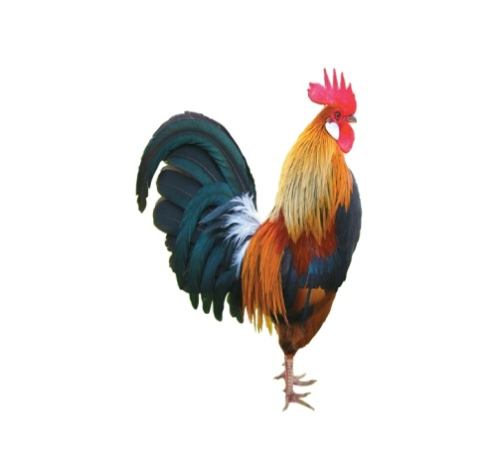
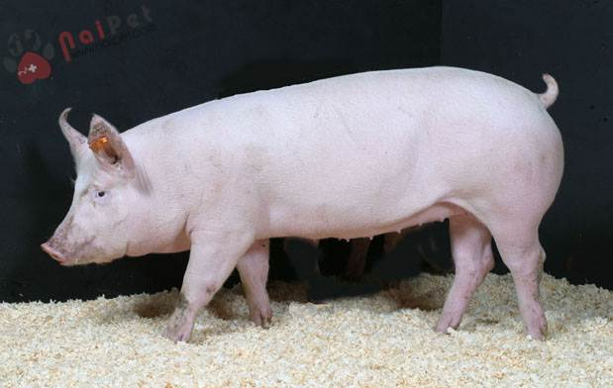
Ôn đếm đến 3

Slide 4

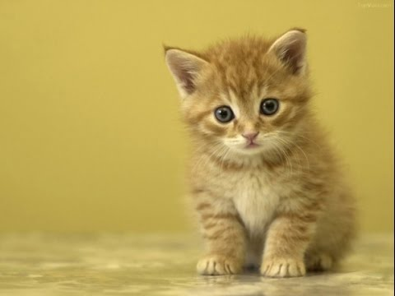
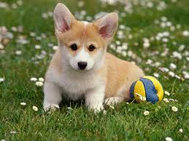
Tạo nhóm có số lượng là 4 và đếm đến 4

Slide 5

Trò chơi
Các con đi siêu thi mua những đồ chơi về các con vật gì?
- Các con tìm nhóm con vật nào có số lượng 4 xếp ra trước mặt cho cô.
- Các con đếm xem có bao nhiêu con vật ? ( Gắn số tương ứng)
- Cho trẻ cất nhóm đó vào và lấy nhóm con vật khác ra.
- Các con đếm xem có bao nhiêu con vật ? ( Gắn số tương ứng)

Slide 6

Cho trẻ tìm quanh lớp

Slide 7


Trò chơi: về đúng nhóm

Slide 8

Chóc c¸c c« kháe m¹nh
Chóc c¸c con ch¨m ngoan häc giái

